Slide 1
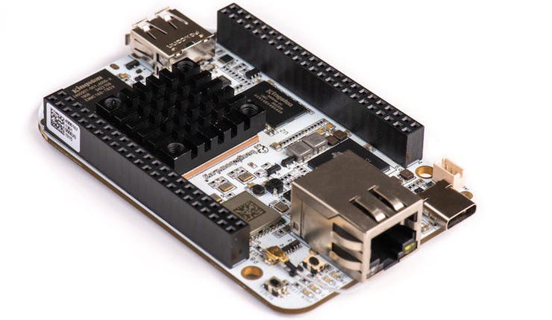
Masterproef Arno Plaetinck

Slide 2
Inhoud
Verwezenlijkingen
Uitdagingen en volgende stappen

Slide 3
Verwezenlijkingen
3 PCBs klaar voor gebruik: BBAI, Coral Dev, Nano
Code opgesplitst in 3 onderdelen: Trainen, Runnen en plotten results
Uit trainen en runnen wordt CPU- en tijddata gehaald en opgeslagen in CSV-files.
Files worden manueel overgezet naar PC
Verwerking van resultaten

Slide 4
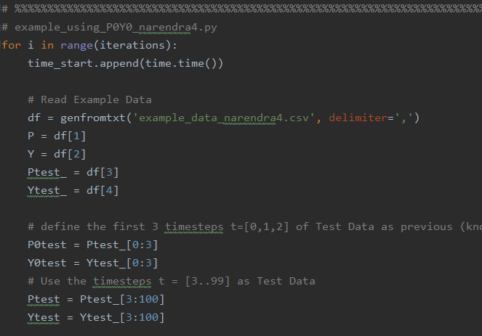
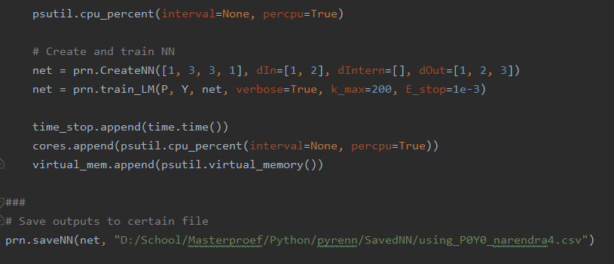
Verwezenlijkingen
Trainen:

Slide 5
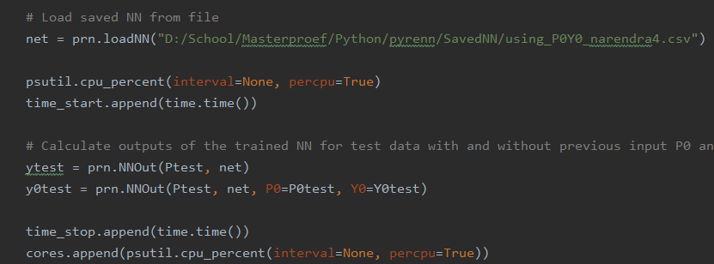
Verwezenlijkingen
Runnen:

Slide 6
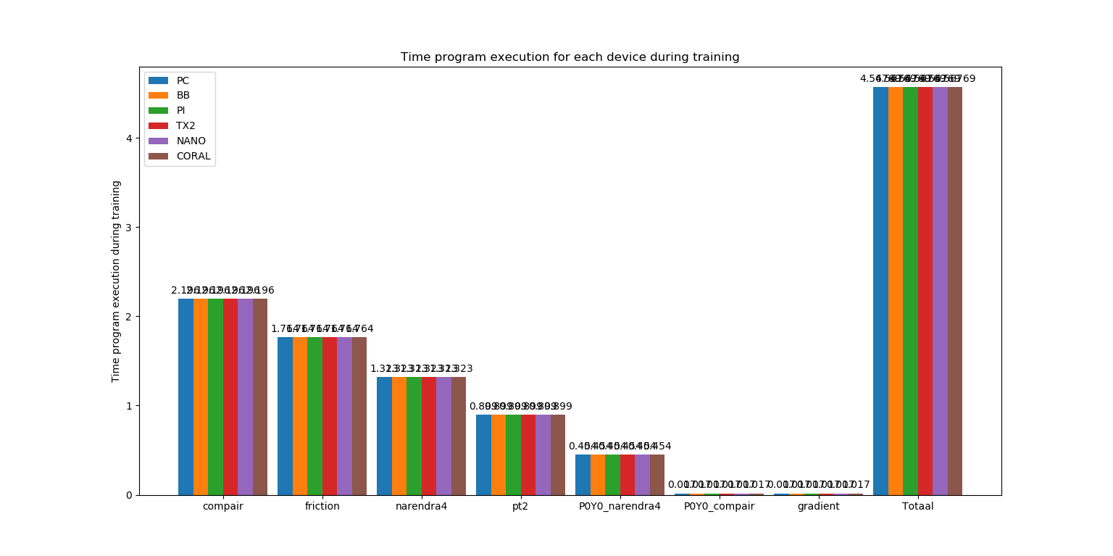
Verwezenlijkingen

Slide 7
Uitdagingen en volgende stappen
Komende week TX2 gebruiksklaar maken, RPI 4 ook zodra beschikbaar
Finishing touches aan het presenteren van data
Kijken naar het CPU-cores spreiding [0,0,0,0] en effect bij verschillende PCBs
Eventueel multithreaded parkour (elk NN een aparte thread)
Programmas overzetten naar PCBs en aanpassen om te kunnen runnen

Slide 8
Vragen?

